Slide 1


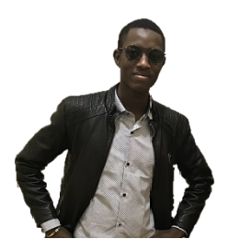





Maman Guéro Abdel-Majid
21ans, Célibataire
Ext Tilila LOT NR 3057 Tikiouine Agadir, MAROC
Développeur Web Junior
Étudiant rigoureux et dynamique, désireux de mettre en application mon apprentissage théorique. Formé aux mathématiques, physique et sciences de l'ingénieur, je suis doté d’une motivation inouïe, d’un sens de l'organisation et une bonne résistance à la compétition.
+212 766-954055
abdelguero63@gmail.com
abdelguero.co.nf
Développement Web
EXPERIENCES PROFESSIONNELLES
HTML & CSS
85%
ANEM AGADIR | Octobre 2018 – Aujourd’hui
Trésorier : Etablir les comptes de l’association. Chargé de l’appel des cotisations. Etablir le rapport financier.
PMN Gavel Club | Septembre 2016 – Juillet 2017
Président : Présider les réunions du club. Superviser les opérations du club. Représenter le club dans les conseils de secteur et de district.
Bootstrap
80%
JavaScript
70%
JQuery
85%
Node.js
65%
PHP
70%
FORMATIONS
MySQL
80%
L’ANNÉE 2019 :
Apprendre-a-coder.com
Formation online "Développeur Web"
L’ANNÉE 2019 :
Ecole Polytechnique d’Agadir
Classe préparatoire intégrée
L’ANNÉE 2017 :
Prytanée Militaire de Niamey
Baccalauréat C
LANGUES
Haoussa: Langue maternelle
Zarma: Courant
Anglais: lu, parlé, écrit
Français: lu, parlé, écrit
CENTRES D’INTERET
COMPETENCES
Activités religieuses
Internet
Gaming
Taekwondo
Bureautique : MOS (Word, Excel, PowerPoint, Access) ;
CFAO : Autocad, SolidWorks, Blender ;
Programmation (langage C, C++) ;
Développement Web ;
Système d'exploitation (Linux, Windows) ;
Technique de communication : prise parole en public.

